Slide 1
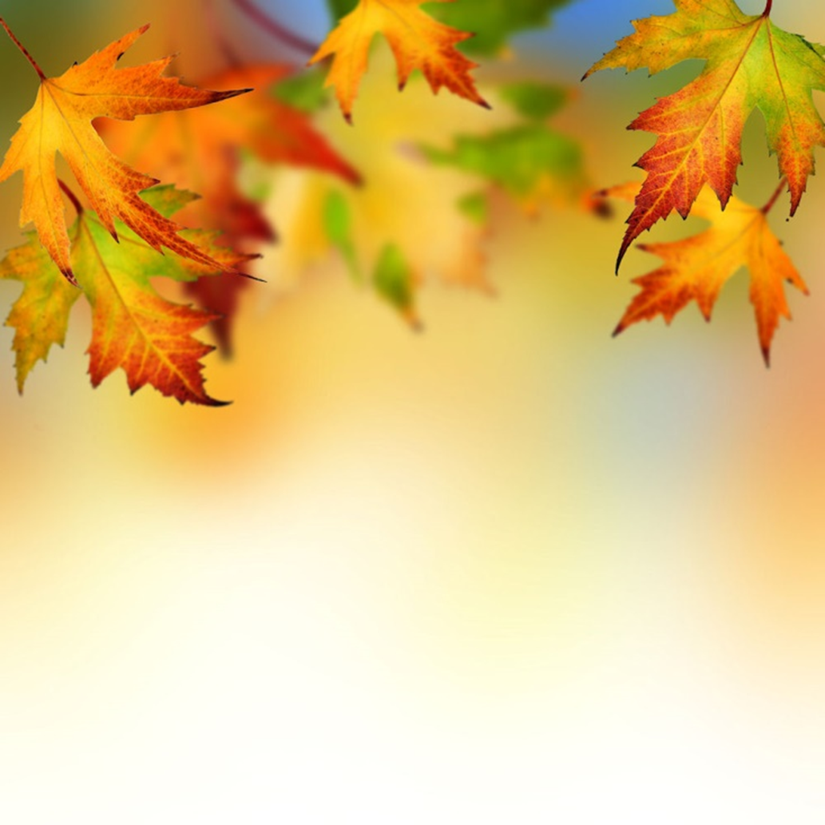
Проект «Осень»
Воспитатель МБДОУ д/с №1 «Звёздочка»
Павлова Елена Валентиновна,
возраст детей 2- 3 года
г. Рассказово
2017г.

Slide 2
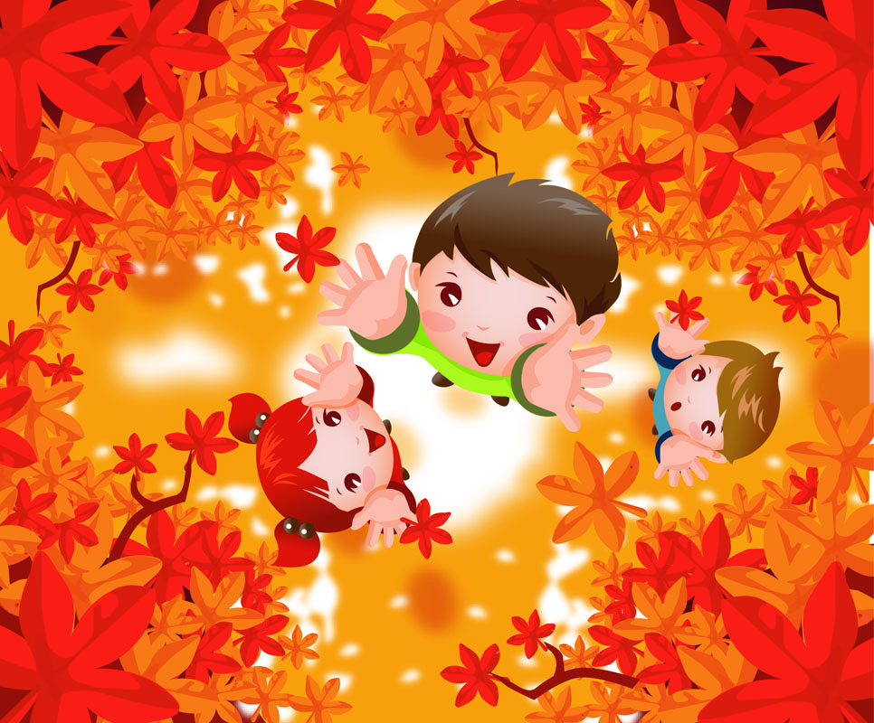
Аннотация
Проект «Осень» краткосрочный, групповой.
Сроки проведения 1 месяц (октябрь).
Возраст участников проекта – 2 - 3 года.
Тип проекта – смешанный.
Участники проекта - воспитатели, дети и родители.
Работа по проекту проводится: на занятиях, в упражнениях, играх (подвижных, пальчиковых, дидактических), при чтении художественной литературы и рассматривании картинок. В группе организуются выставки творчества детей.

Slide 3
Актуальность
Большинство изменений в мире природы человек может заметить, почувствовать и пережить только вне стен помещения, в непосредственном контакте с природой. Ни картина, ни рассказ не заменят живого общения с ней. Природу важно воспринимать всей душой, всеми органами чувств, замечать многообразие её форм, красоту красок, звуков, запахов. Сколько возможностей для развития чувств, речи, движений, воображения. Это формирует первый сенсорный опыт ребенка – основу для его интеллектуального развития. Впечатления от родной природы, полученные в детстве, запоминаются на всю жизнь. Поэтому, так важно ввести ребенка в природу с самого раннего возраста.
Красота «золотой осени» доступна даже самому маленькому ребенку. Поэтому так важно с самого раннего возраста развивать у малышей предпосылки наблюдательности, интереса и взаимосвязь явлений природы и жизни людей, развивать воображение, вызывать эстетический отклик на красоту осени.
«Экологическое воспитание» ребенка раннего возраста означает содействие взрослых развитию доброго и любознательного малыша, открытого миру природы. Мы должны научить малышей смотреть и видеть, знать и любить и, конечно, беречь природу.

Slide 5

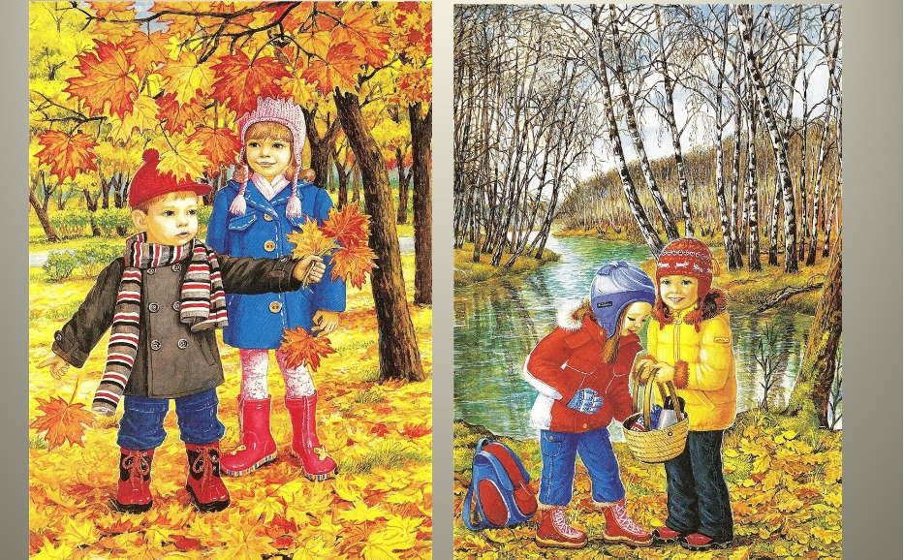


Slide 6
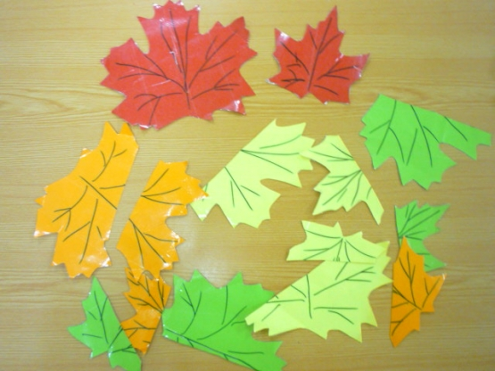

Slide 7
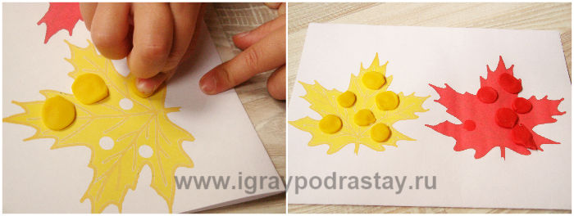
Художественное творчество (лепка )«Разноцветные листочки»
Цель: учить накладывать комочки пластилина на определенное место закрепить знание желтого и красного цвета, формировать у детей познавательный интерес к природе, природным явлениям; способствовать развитию творческих способностей и коммуникативных навыков; развитие мелкой моторики; развитие чувства ритма и цвета;

Slide 8
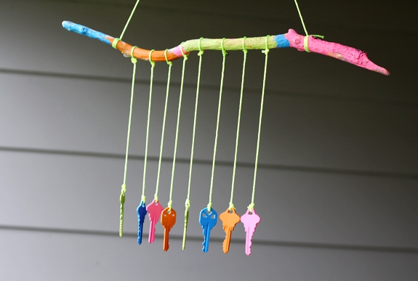
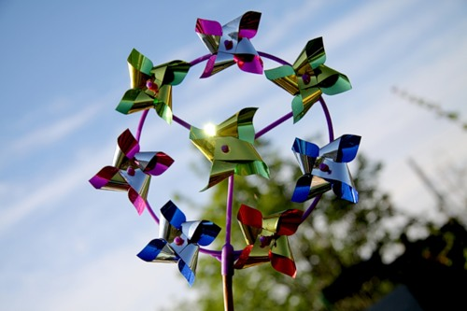

Slide 9
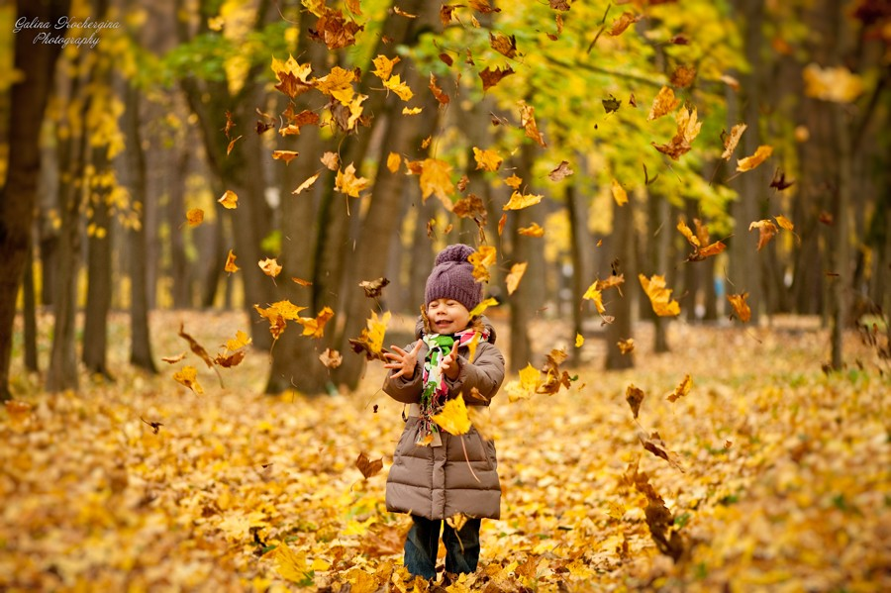
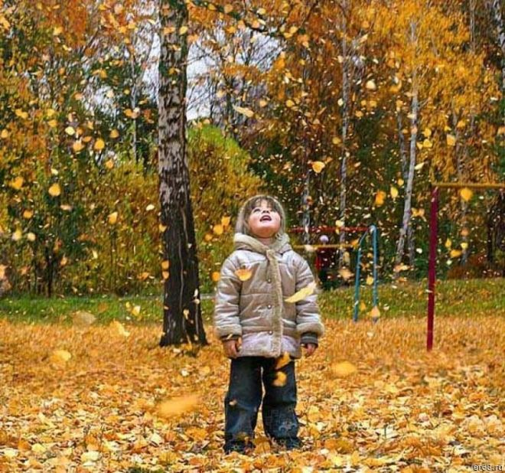

Slide 10
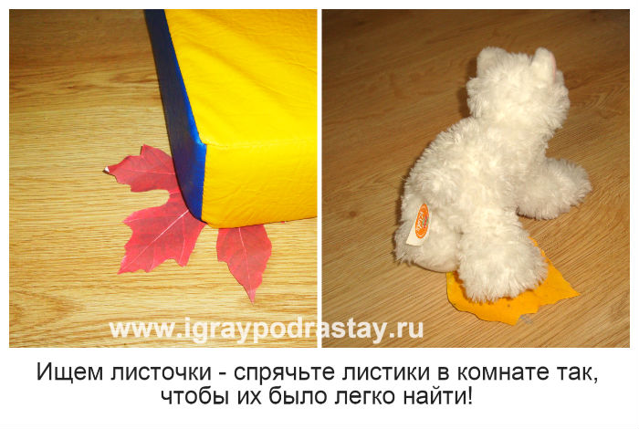
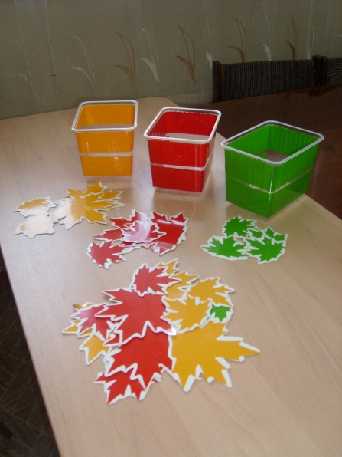

Slide 11
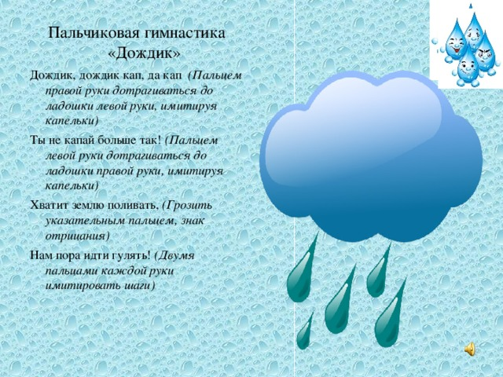
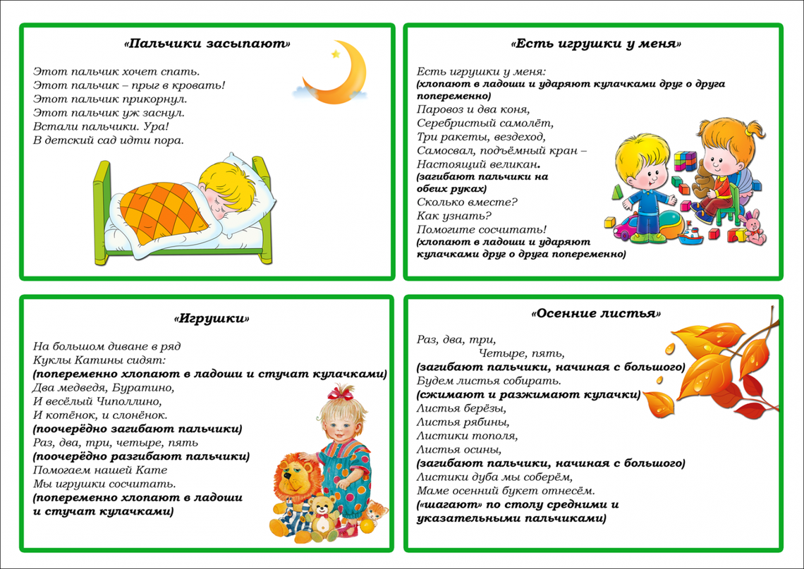


Slide 12

Рассматривание осенних иллюстраций, беседа о красоте осени
Чтение художественной литературы об осени
Подвижные игры

